Slide 1
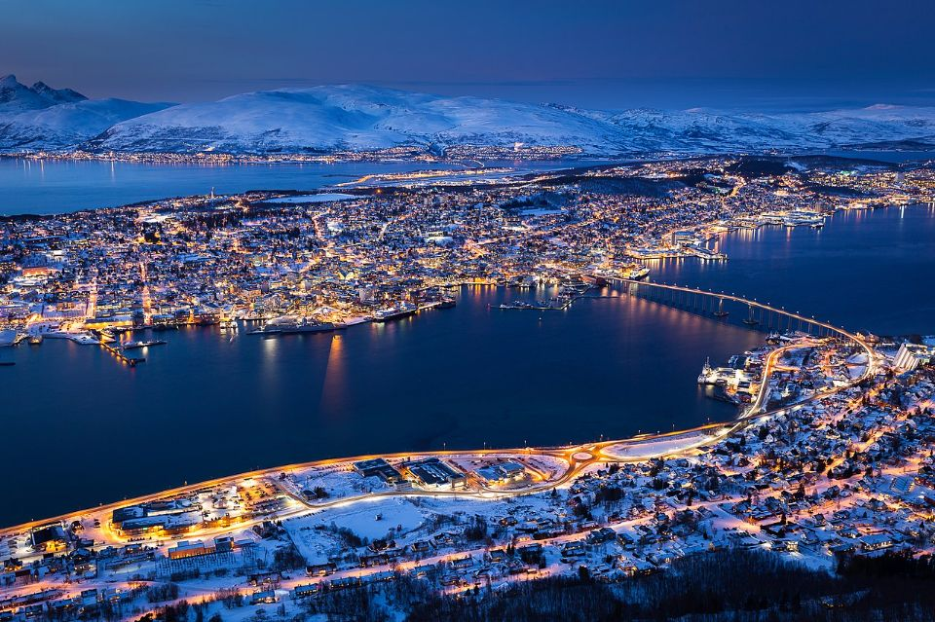
La Ville De Tromso – Et Ses Environ De La Norvège
Vue de Tromsø depuis Fjellstua, Norvège

Slide 2
Porte d'entrée du Svalbard, c'est le point de départ des expéditions polaires. Fondée officiellement en 1794, la ville serait bien plus ancienne avec des restes d'églises en bois debout (appelée stavkirke ou stavkyrkje) remontant aux années 1250.
N'ayant jusqu'au milieu du XIXe siècle que 1 400 habitants, la ville connut une forte expansion à la fin du XIXe siècle lorsque les nombreuses expéditions vers les régions boréales s'intensifièrent pour la chasse aux phoques.

Slide 3
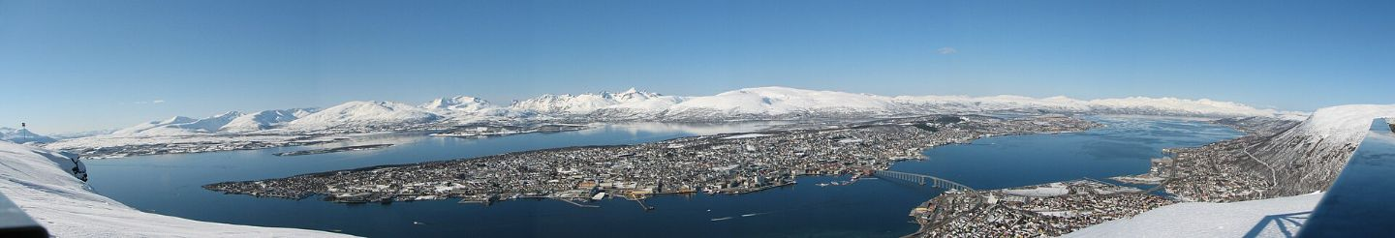
Vue panoramique de Tromsø depuis Fløya.

Slide 4
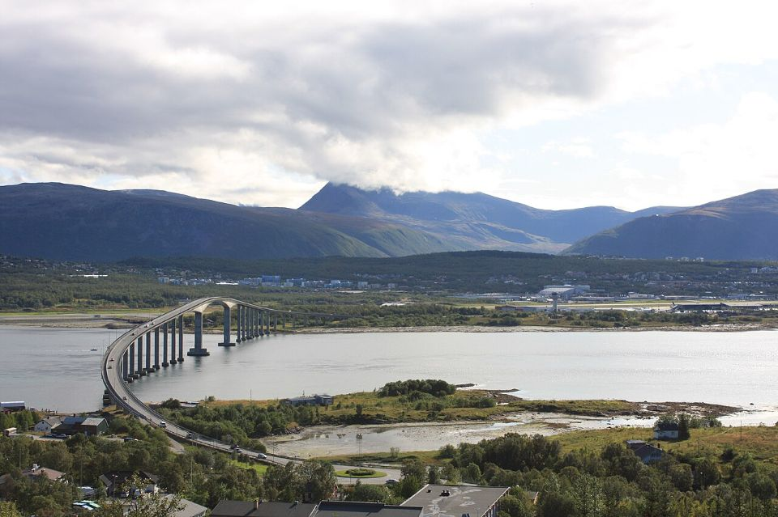
Pont de Sandnessund à Tromsø, Norvège

Slide 5
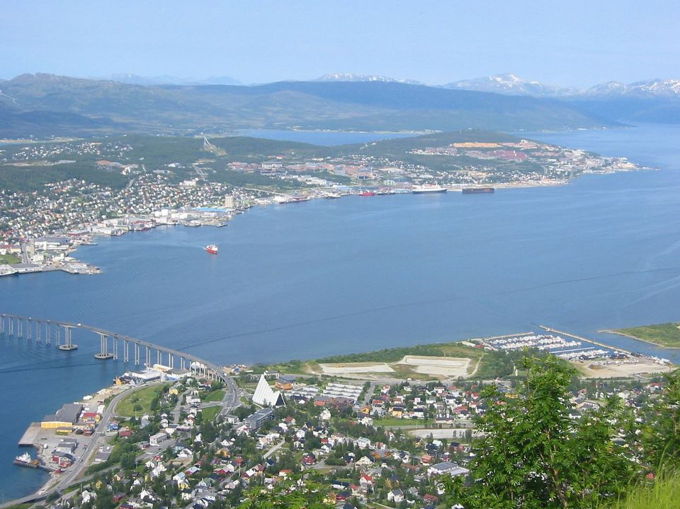
Tromsø le 15 juillet 2003. Vue depuis le continent en direction du nord-ouest. L’université est au centre de la photographie.

Slide 6
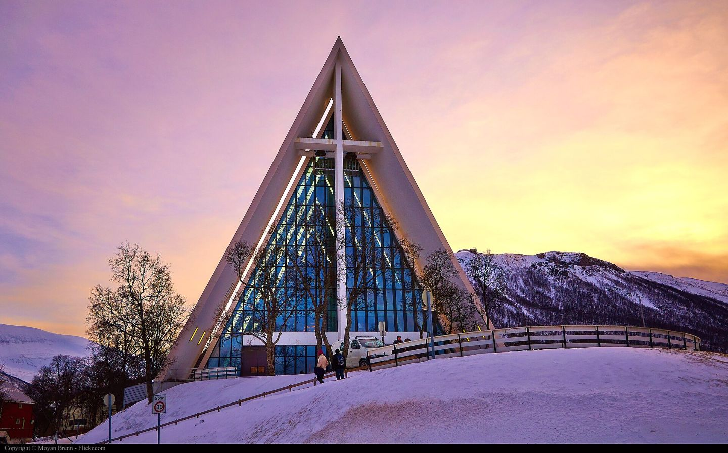
La « Cathédrale arctique ».

Slide 7
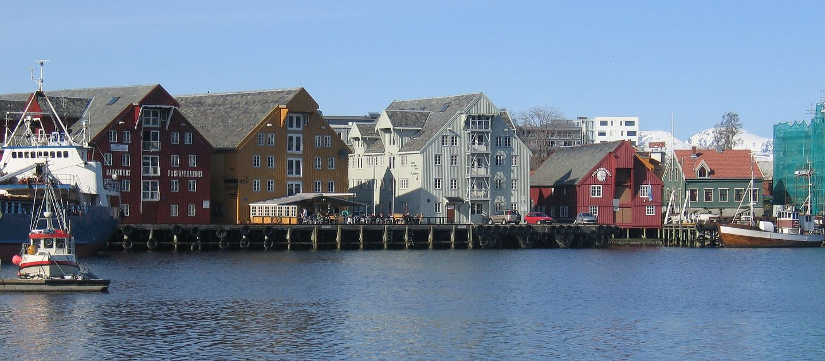
Le front de mer à Tromsø.

Slide 8
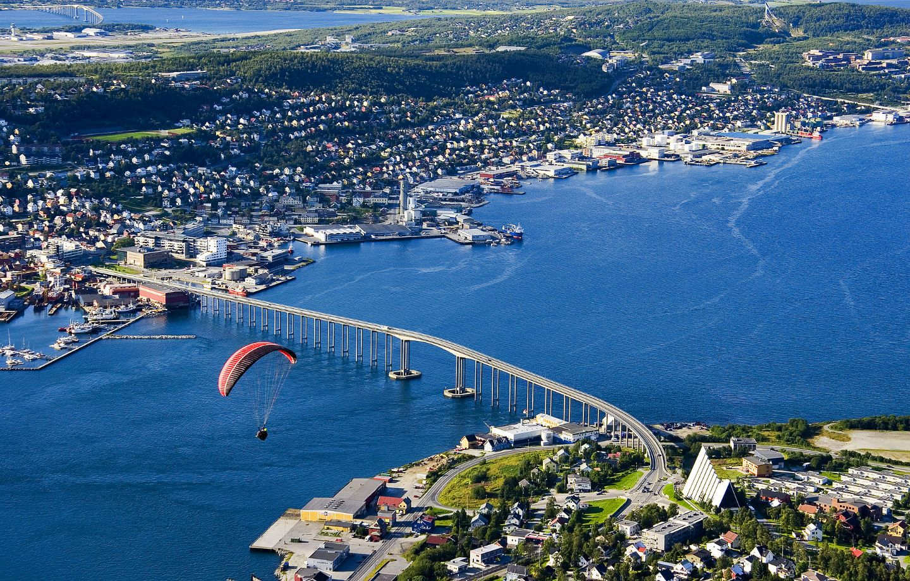
Tromsø

Slide 9
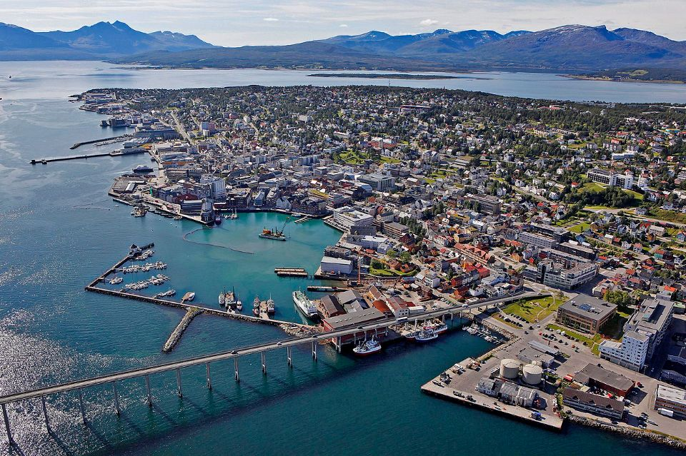
Vue de la ville

Slide 10
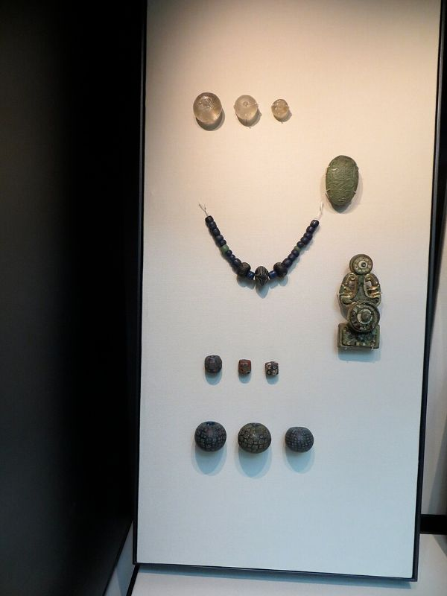
Trésor de bijoux vikings découvert à Tromsø datant des VIIe et VIIIe siècles après J.-C., aujourd'hui conservé au British Museum. [ 10 ]

Slide 11
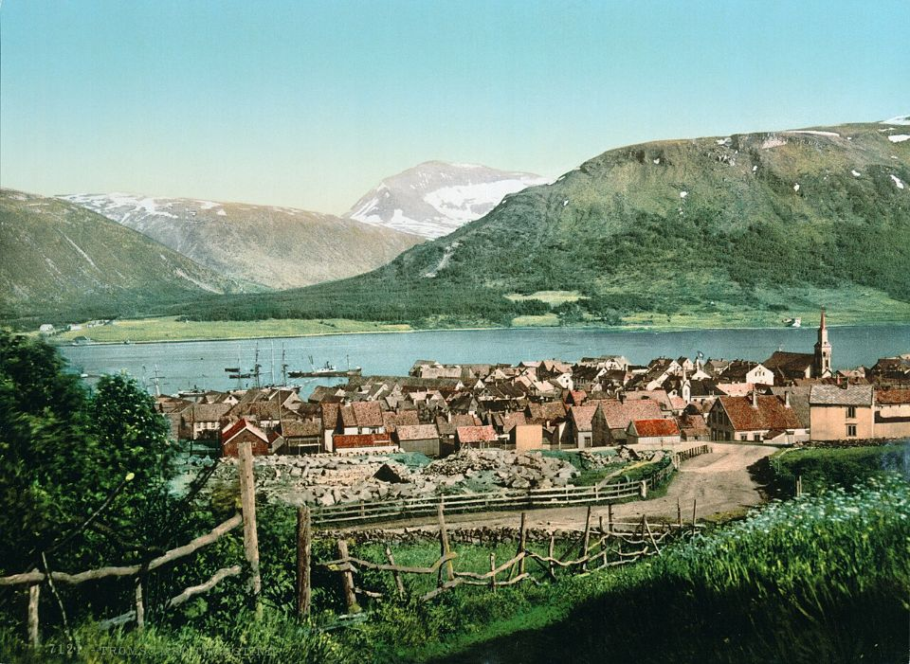
Tirage photochrome de Tromsø, 1900

Slide 12
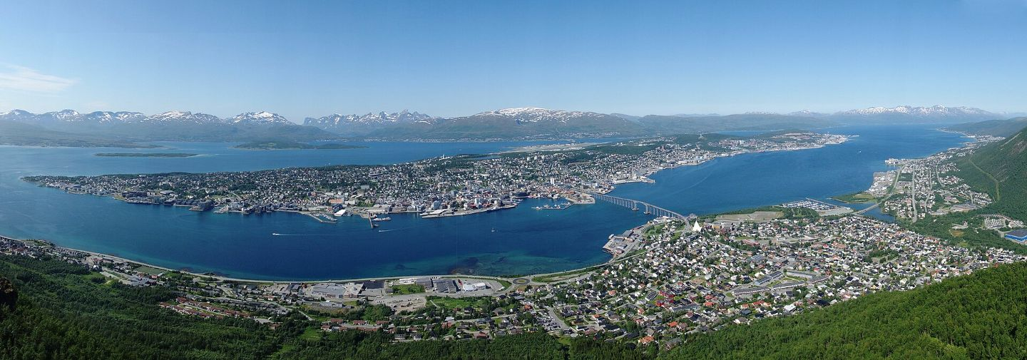
Vue panoramique de Tromsø depuis Fløya. Le pont de Tromsø et la cathédrale arctique sont visibles en bas à droite.

Slide 13
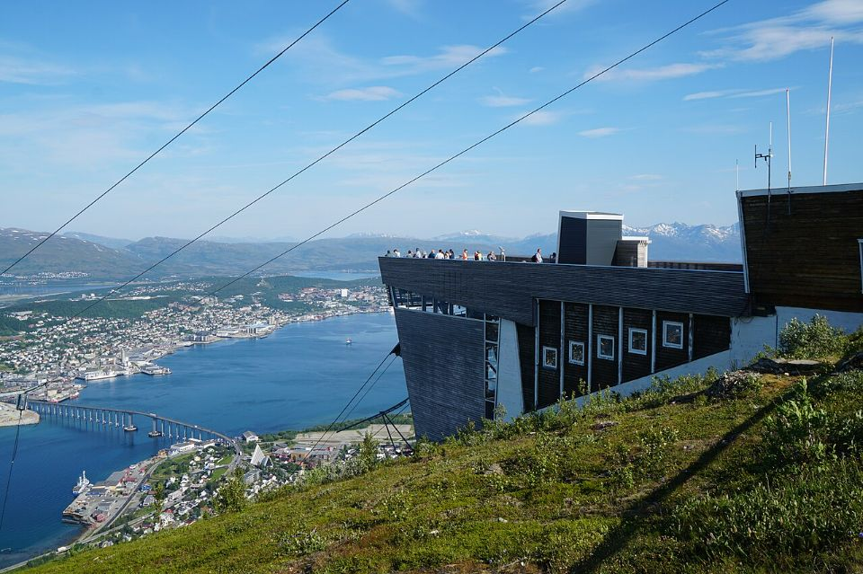
Fjellheisen

Slide 14
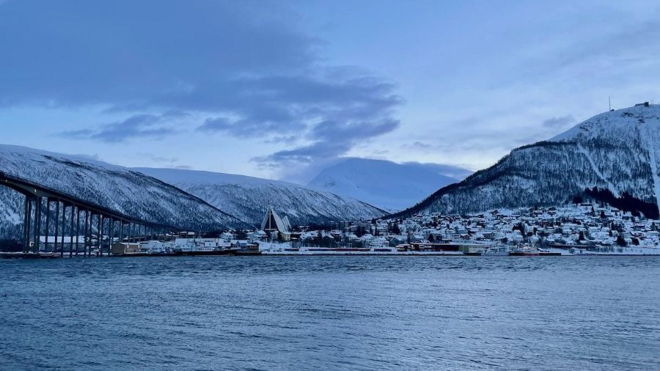
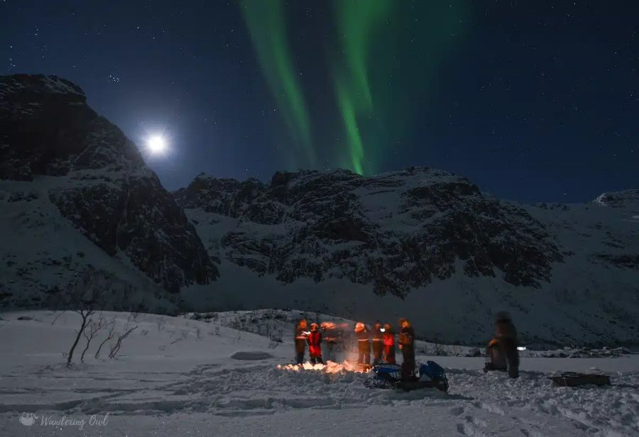
Tromsø
Observer des aurores boréales

Slide 15
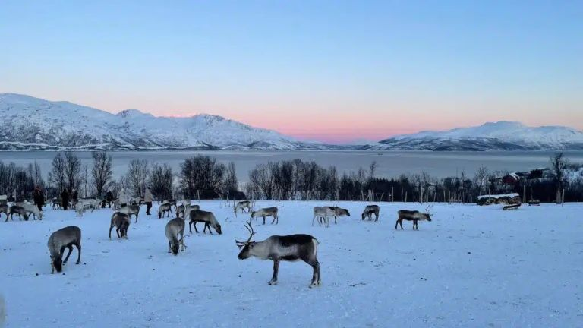
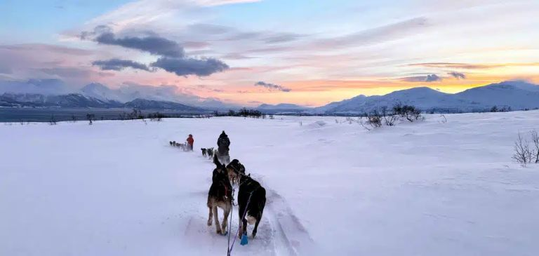
faire-chien-traineau-Tromso-
troupeau-rennes-tromso-

Slide 16
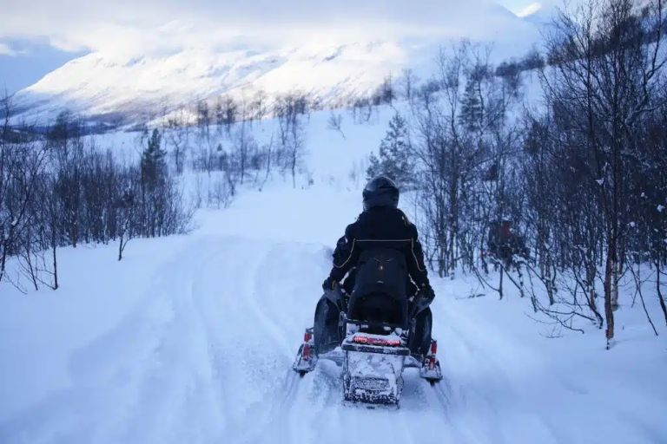
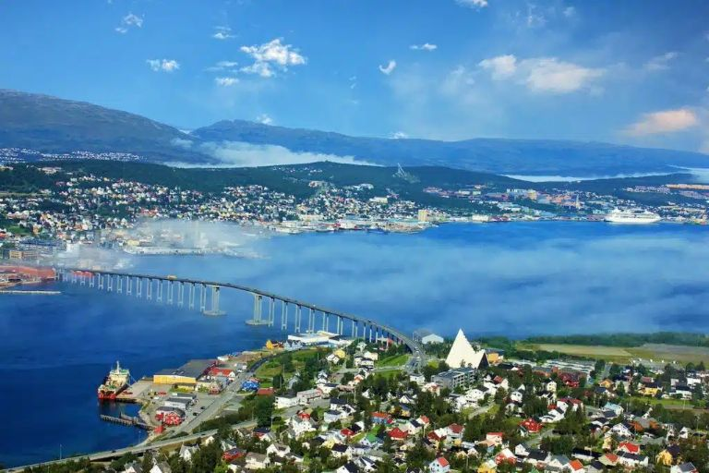
croisiere-fjords-tromso-norvege-
motoneige-tromso-norvege-

Slide 17
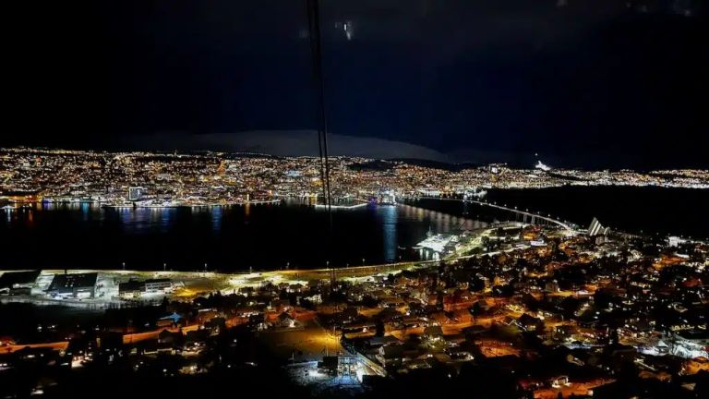
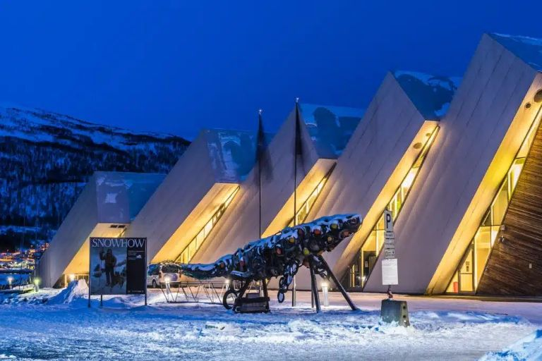
Polaria est à la fois un musée et un aquarium.
vue-telepherique-fjellheisen-tromo-norvege-

Slide 18
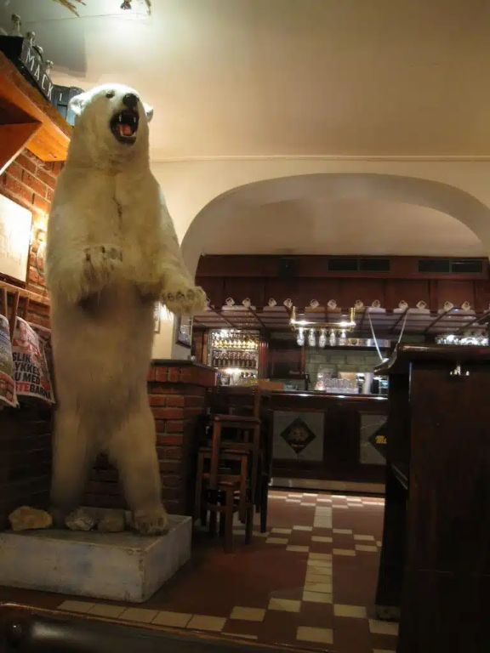
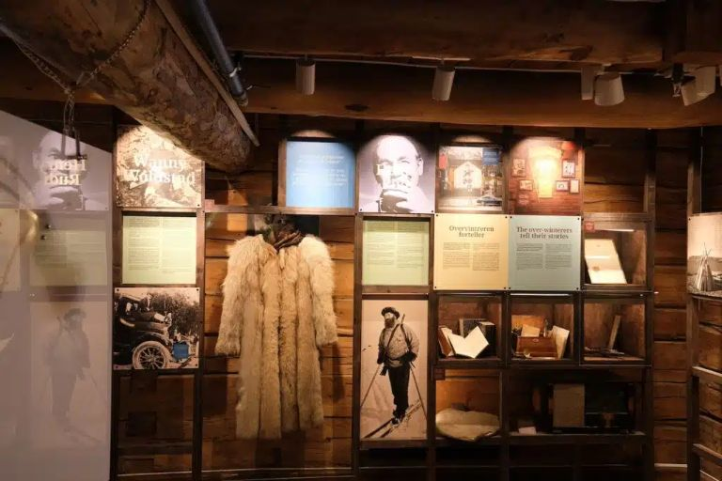
polar-musée-tromso-
une visite incontournable s’impose au plus ancien pub de Tromsø :

Slide 19
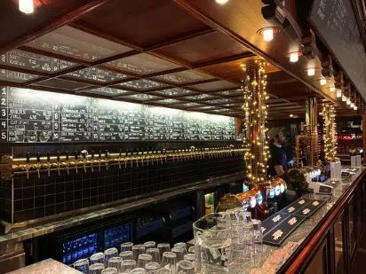
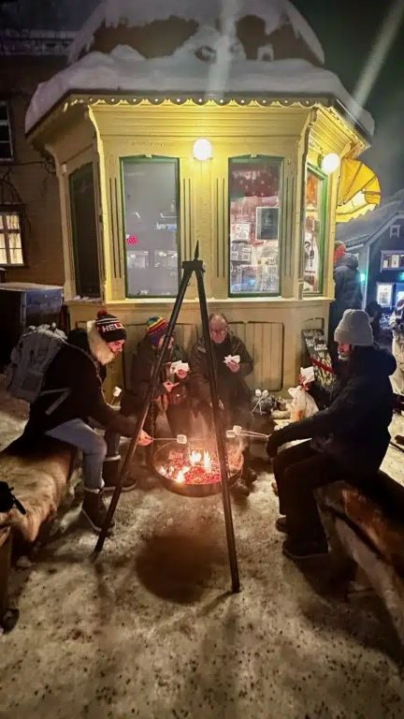
kiosque-Raketten-Bar-Polse-
une visite incontournable s’impose au plus ancien pub de Tromsø :

Slide 20
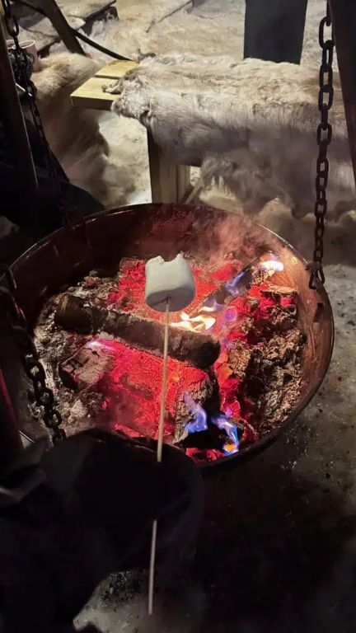
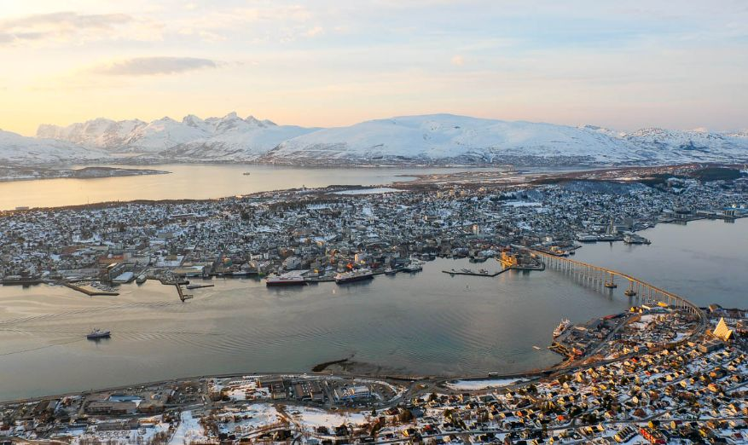
brasero-Raketten-Bar-
visiter-tromso-norvege

Slide 21
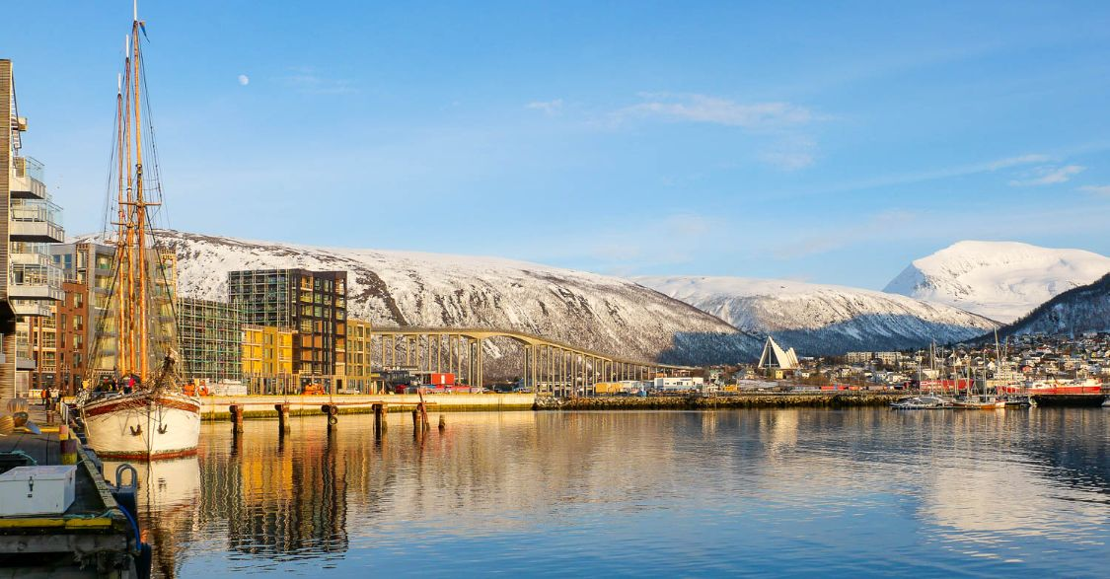
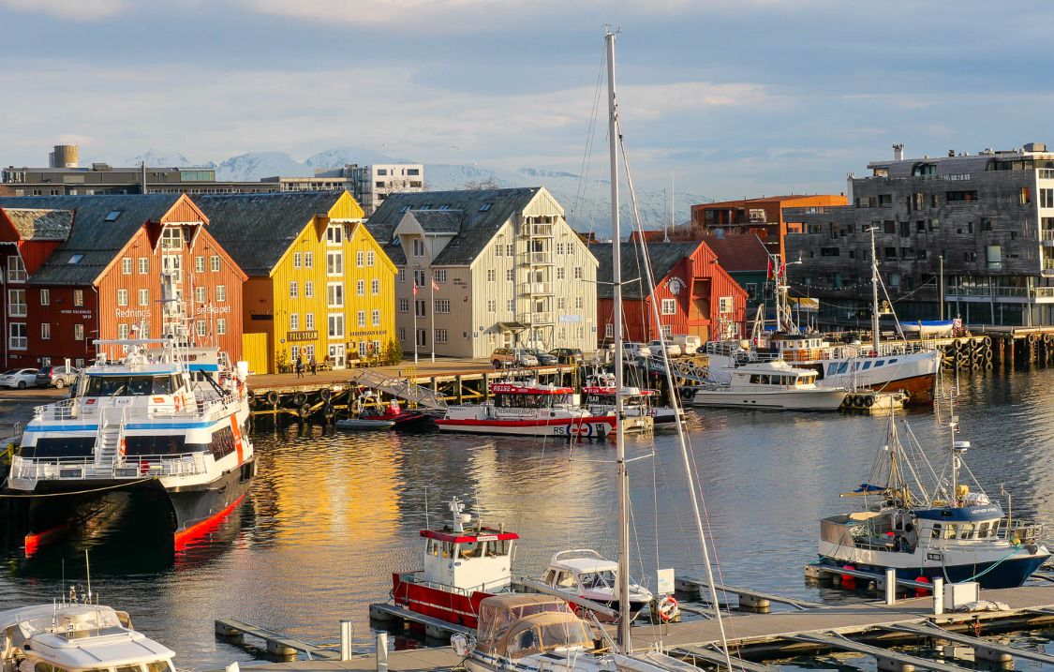
port-tromso
port-tromso

Slide 22
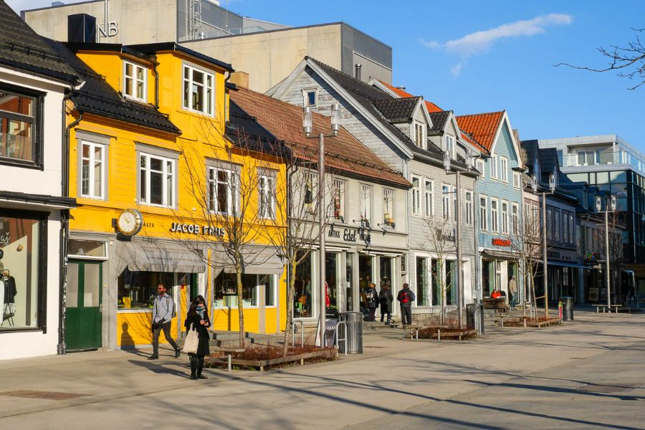
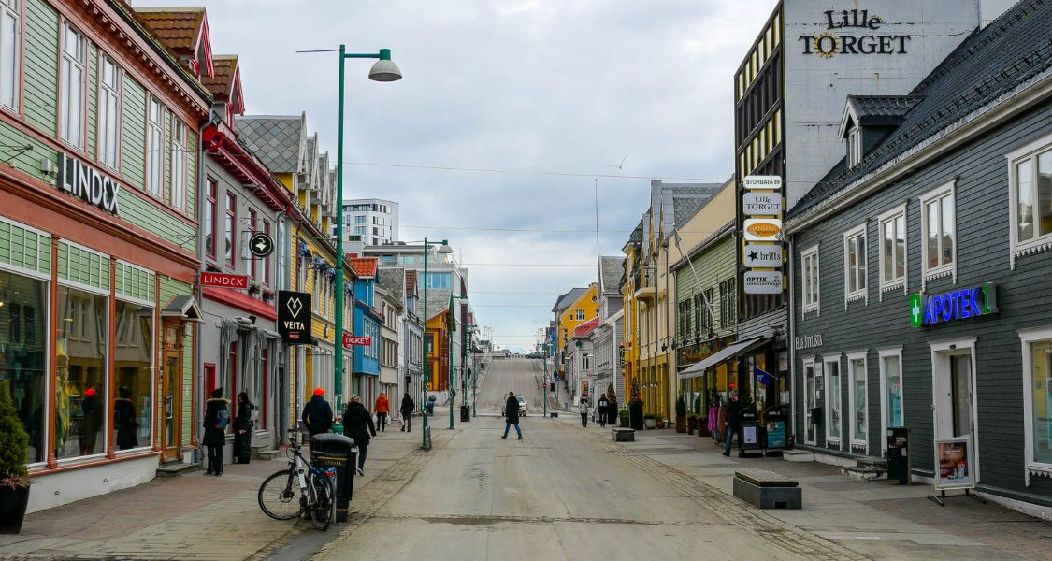
Déambuler dans la rue Storgata

Slide 23
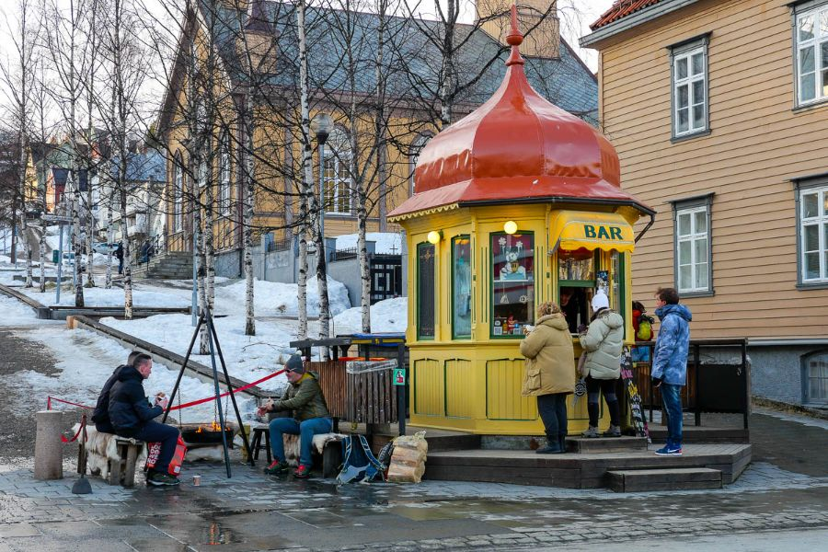
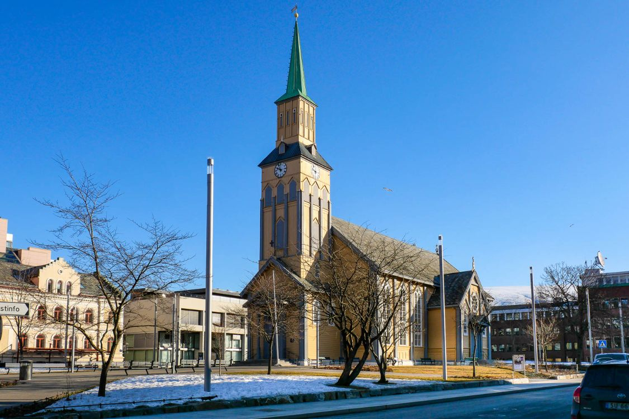
Le parc Kirkeparken et la cathédrale Domkirke
La rue Storgata à Tromso en hiver

Slide 24
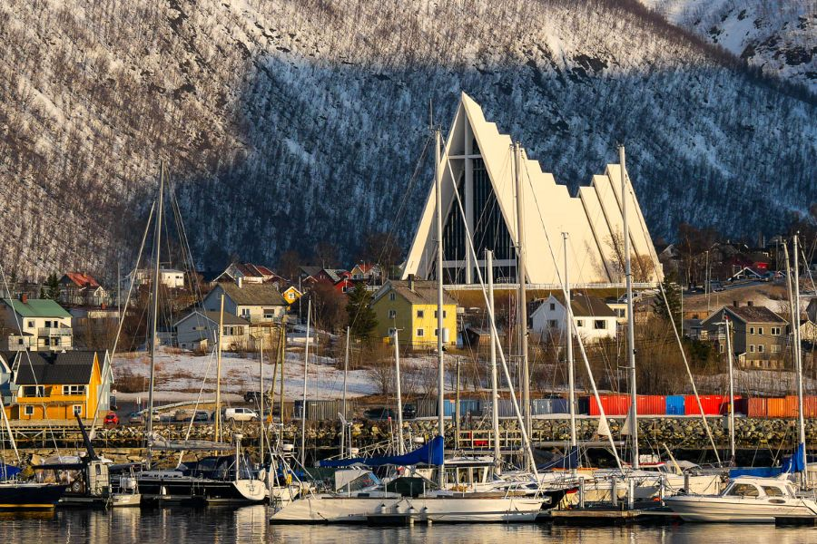
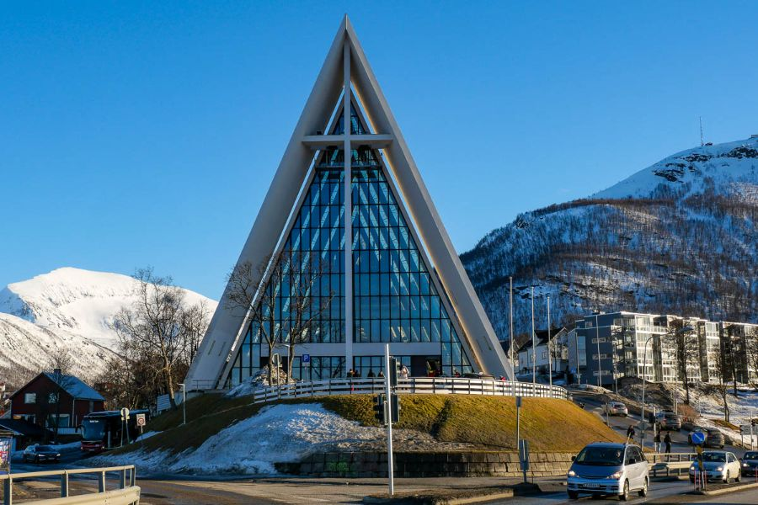
Cathédrale Arctique de Tromso

Slide 25
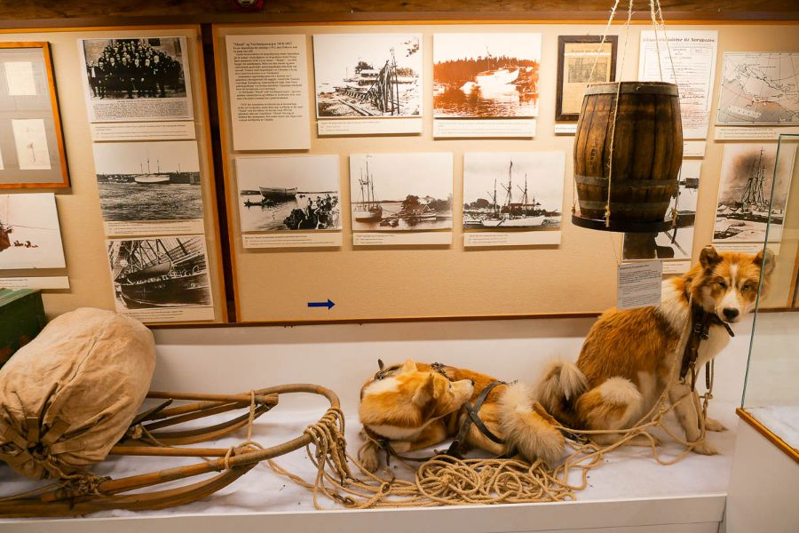
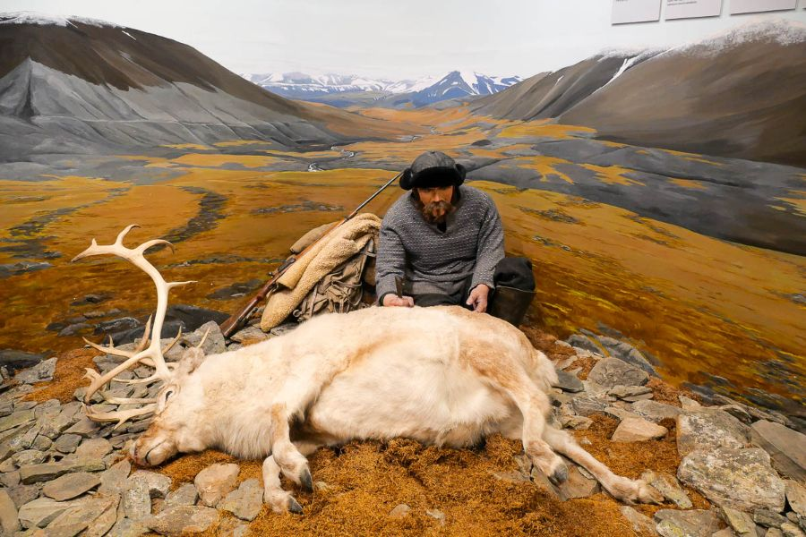
musee-polaire-tromso

Slide 26
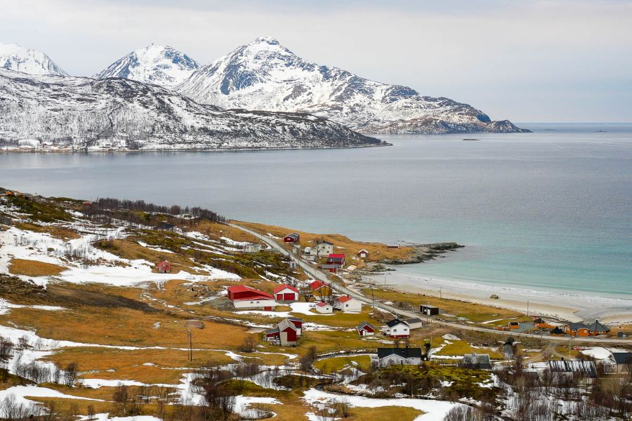
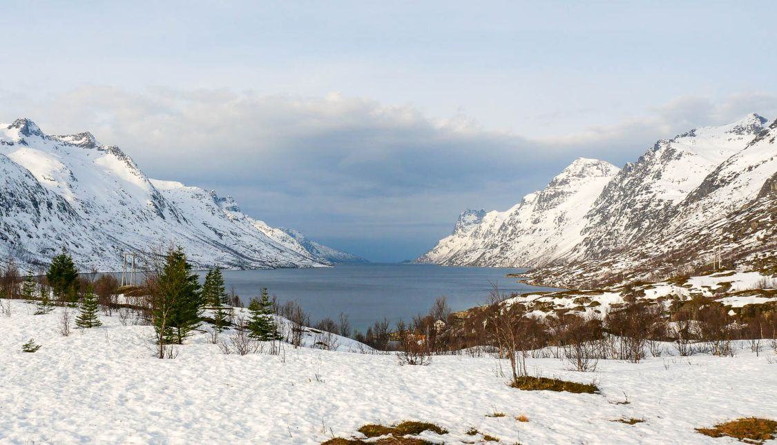
fjord-ersfjordbotn
grotfjord-norvege-

Slide 27
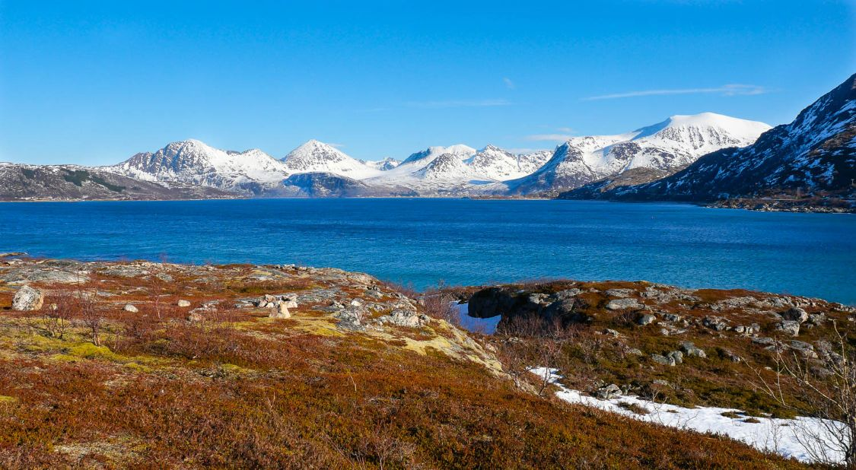
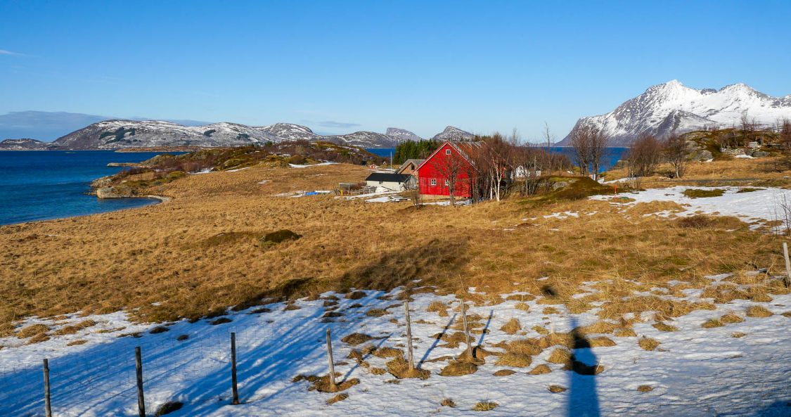
nordfjord-tromso-
nordfjord-tromso-
Depuis Tromso, il faut suivre la route en direction d’Ersfjordbotn et tourner à gauche sur la route 862 juste avant d’arriver au village.

Slide 28
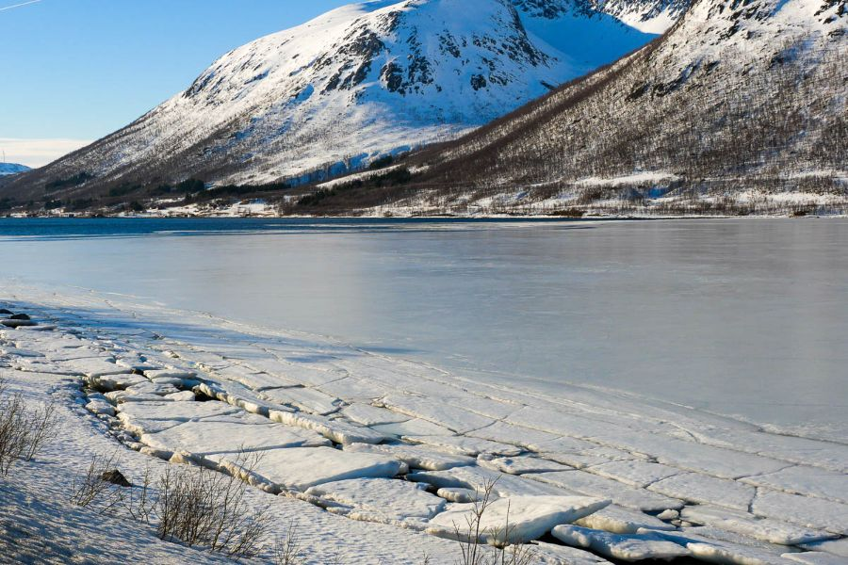
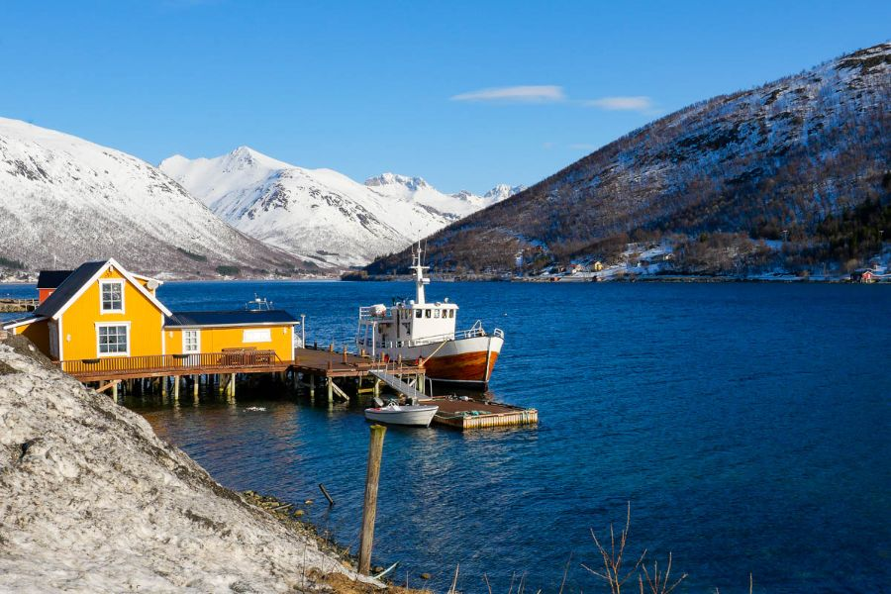
le Nordfjord sur la route entre Tromso et Sommarøy

Slide 29
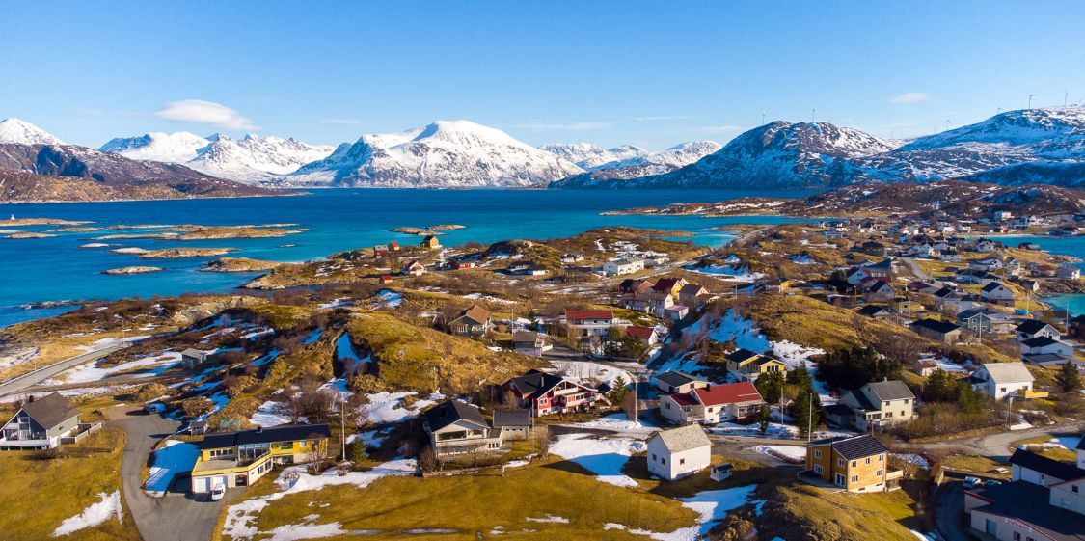
Ferry Breivikeidet – Svensby pour les Alpes de Lyngen
Le village de Sommarøy

Slide 30
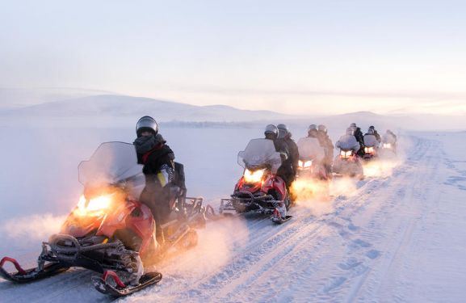
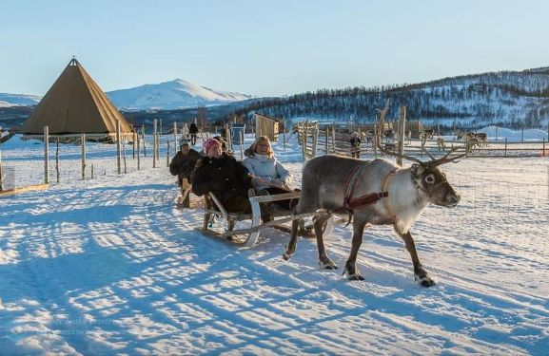
Lorient Vous A Présenté De Tromso
Et Ses Environs De La Norvège
traineau-rennes-tromso-
traineau-rennes-tromso-
Les Images Et Le Son Du Net
Daniel

